Slide 1
Team 1
Ram Erez
David Salerno
Haim Malki
Simona Halperin
Khiong Seng Wong
Yossi Matzliah
Harel Sharavi
Michael Smith
Bar Tzitzik
Nadav Turgeman

Slide 2
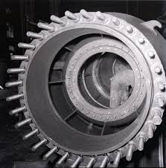
Team Processing
הראל שרעבי
Michael Smith
בר צ'צ'יק
נדב תורג'מן
חיים מלכי
סימונה הלפרין
Wong Kiohng Seng
יוסי מצליח
רם ארז
David Salerno

